Slide 1
Evolutionäre Algorithmen
Berufsakademie Sachsen
Staatliche Studienakademie Leipzig
Veranstaltung: Evolutionäre Algorithmen
Dozent: Prof. Kliesch
Gruppe CS14
30.11.2016
Eine Präsentation von:
Stefan Lerm und
Angela Stöckert

Slide 2
Gliederung
Zielstellung
Vorstellung des Algorithmus
  Gewählte Faktoren und Vorgehensweise
  Codebeispiel
Ergebnisse und Auswertung

Slide 3
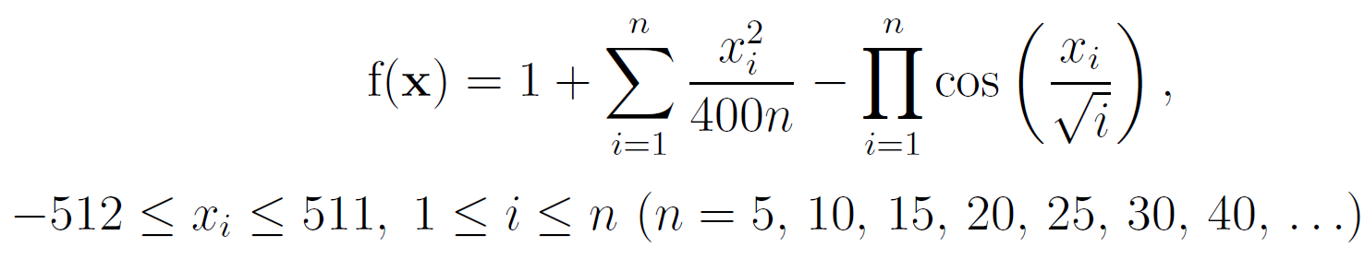
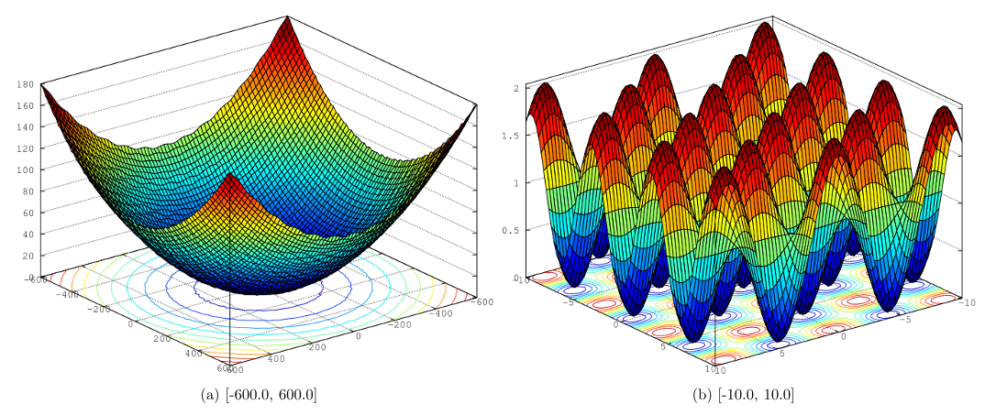
1. Zielstellung
Zielstellung | Vorgehensweise | Beispiel | Ergebnisse
Minimierung der Griewank-Funktion
Bildquelle: http://dev.heuristiclab.com/trac.fcgi/wiki/Documentation/Reference/Test%20Functions
Notes:
- Ziel ist die Entwicklung eines evolutionären Algorithmus, der für beliebige Funktionen eine Annäherung an das globale Minimum ermitteln kann
- Zum Test dieses Algorithmus wird die sogenannte Griewank-Funktion verwendet
- Diese wird in der Mathematik häufig als Benchmark für die Leistung verschiedener Optimierungsverfahren verwendet
- Sie ist nicht separierbar und multimodal.
- Das heißt, sie lässt sich nicht als Summe von Thermen darstellen und es existieren mehrere lokale Optima.
- Sie gehört damit zur schwierigsten Kategorie der Optimierungsprobleme und bietet sich gut zum Testen an.

Slide 4
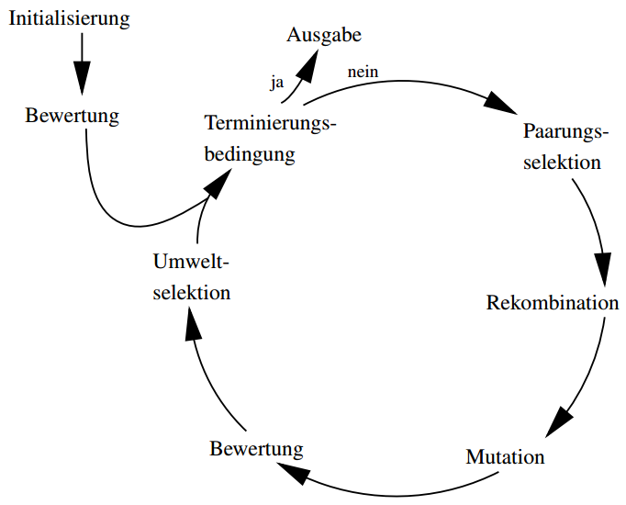
2.1 Vorgehensweise
Zielstellung | Vorgehensweise | Beispiel | Ergebnisse

Slide 5
Zielstellung | Vorgehensweise | Beispiel | Ergebnisse
n=20
Fix:
  Elternselektion: Roulette
  Rekombinationswahrsch. 75%
  Mutation: Mutationsrate fix, nur Kinder werden mutiert, Mutationswahrsch. 10%
Variabel:
  Rekombination: Arithmetisch, Intermediär
  Umweltselektion: Roulette, Deterministisch
  Populationsgröße / Anzahl Kinder: 10/40, 50/200, 100/400
Abbruchbedingung: 20 Durchläufe ohne Verbesserung der Fitness
Notes:
Wahscheinlichkeit Rangbasierte Verfahren:
Wahrscheinlichkeiten aufsummieren --> jedem Individuum kann ein Bereich zugeordnet werden --> Roulette: Zahl würfeln
- schlechtestes Individuum wird nie gewählt
Mutation --> bei einem entstandenen Kind wird zufällig 1 Gen gewählt und dann mittels eine Zufallszahl bestimmt, ob es mutiert wird oder nicht. Wenn ja: wir addieren eine zufällige Zahl im Wertebereich zum bestehenden Wert des Gens --> falls neuer Wert den Wertebereich überschreitet, schneiden wir ab.

Slide 6

Codebeispiel
Zielstellung | Vorgehensweise | Beispiel | Ergebnisse

Slide 7
Ergebnisse
Zielstellung | Vorgehensweise | Beispiel | Ergebnisse

Slide 8
Ergebnisse
Zielstellung | Vorgehensweise | Beispiel | Ergebnisse

Slide 9
Auswertung
Zielstellung | Vorgehensweise | Beispiel | Ergebnisse
Beste Ergebnisse mit:
  Großer Population
  Arithmetischer Rekombination
  Deterministischer Umweltselektion
Populations-größe | Anzahl Kinder | mittlere Fitness
10 | 40 | 1,51397
50 | 200 | 0,89555
100 | 400 | 0,31543
200 | 800 | 0,10115
300 | 1200 | 0,01452
400 | 1600 | 0,00505
500 | 2000 | 0,00065
600 | 2400 | 0,00015

